Slide 1
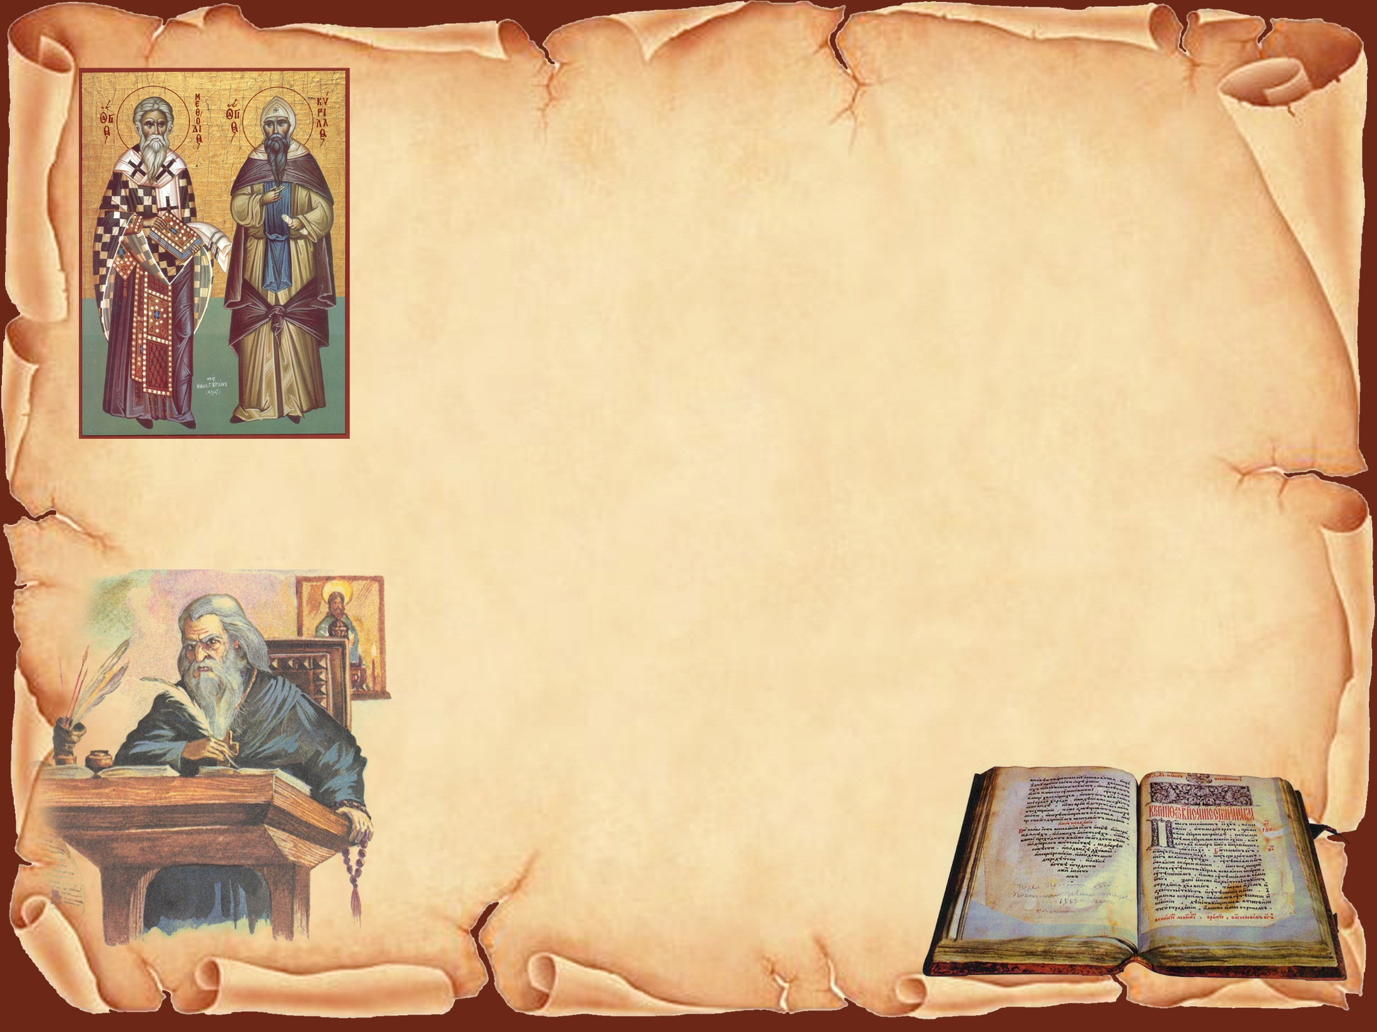
ОДНАЖДЫ
я КРЕСТИЛСЯ

Slide 2
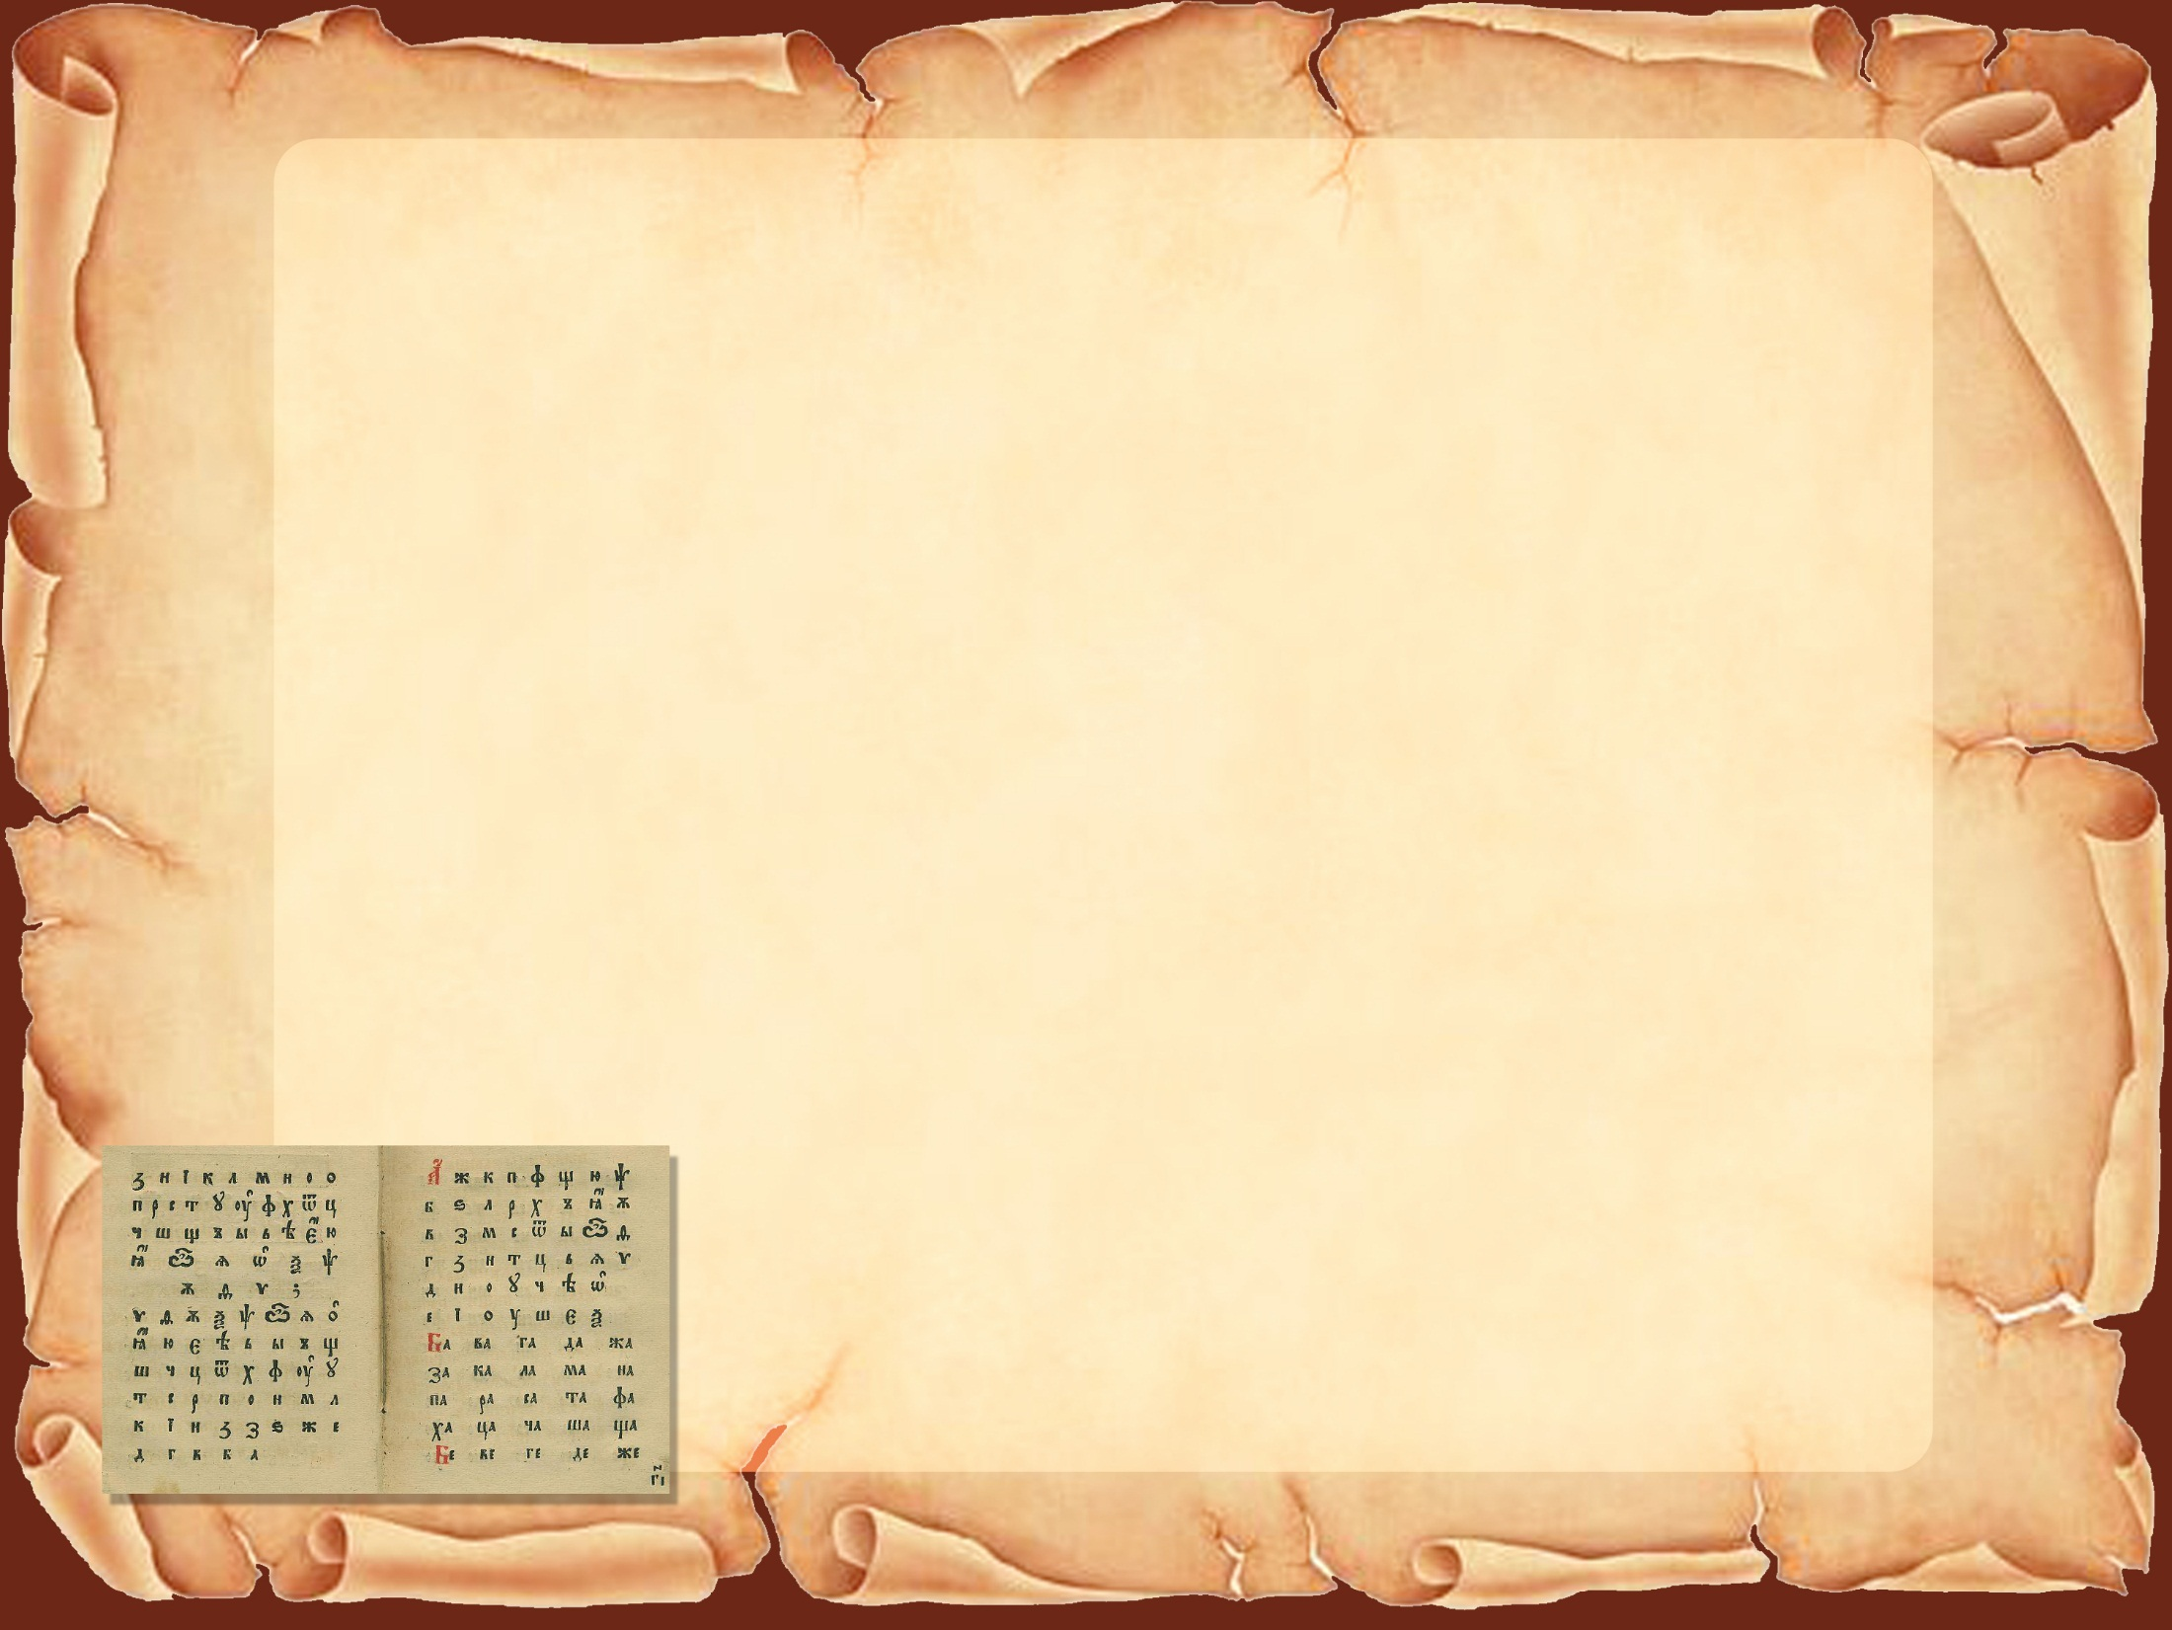

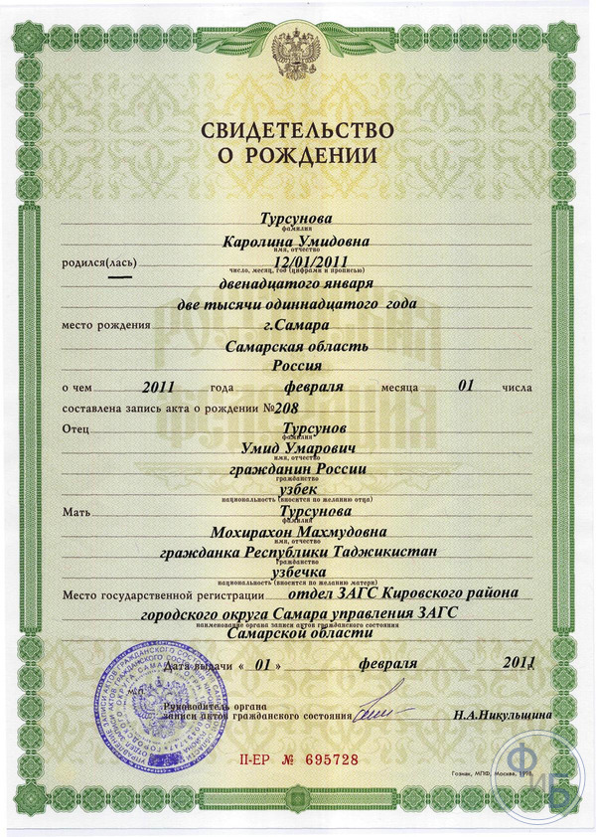

Slide 3
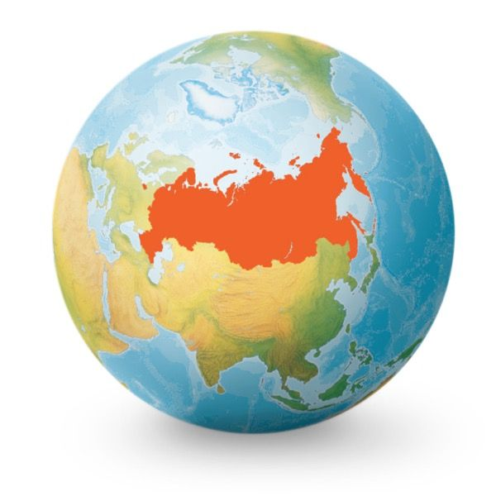
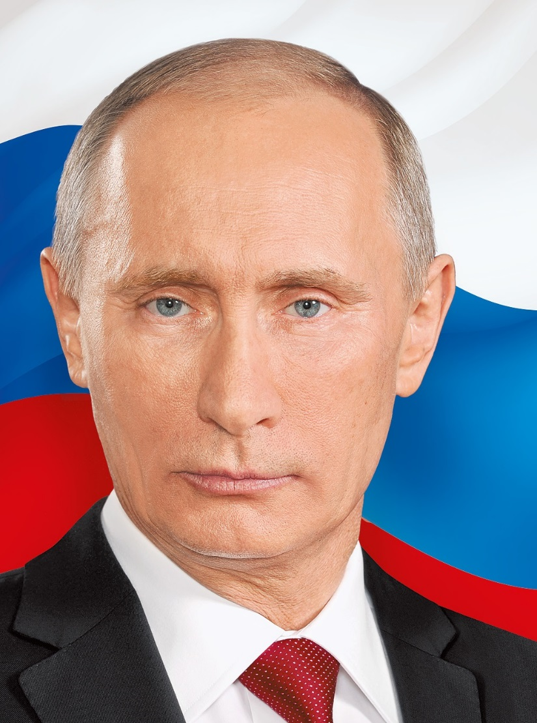

Slide 4
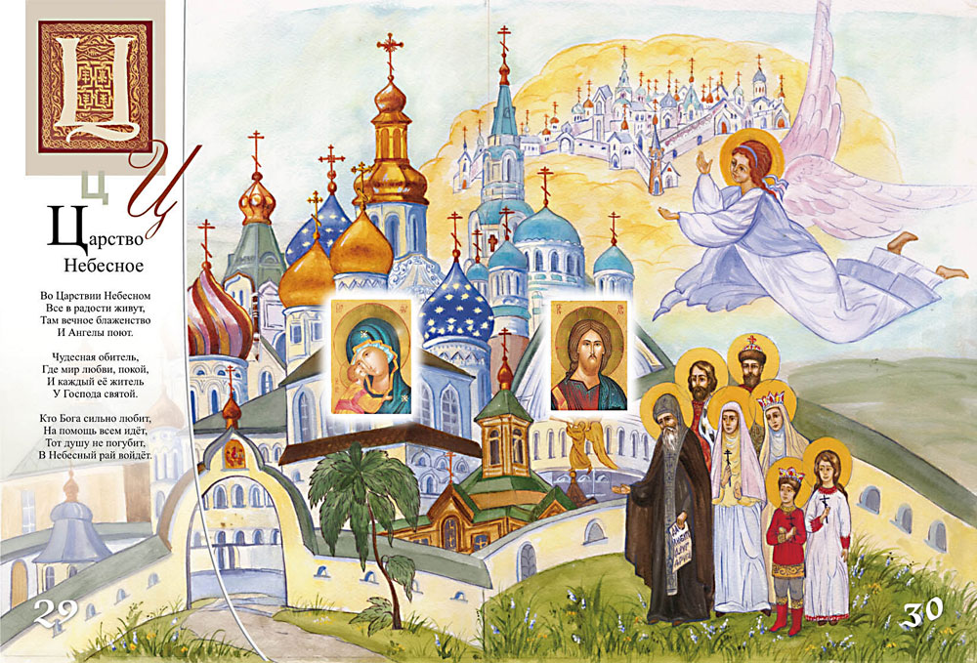

Slide 5
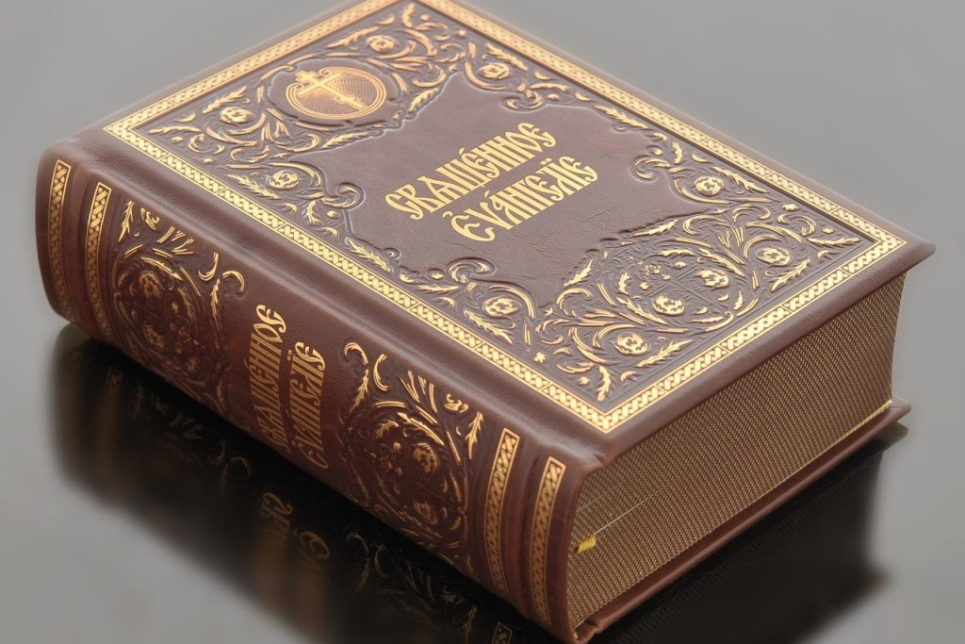
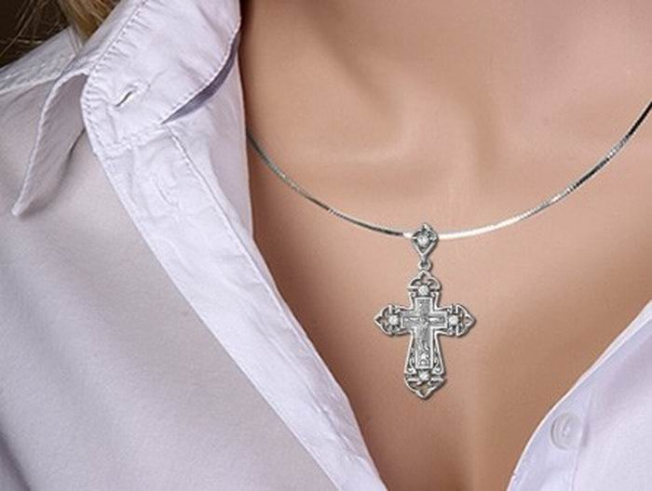

Slide 6
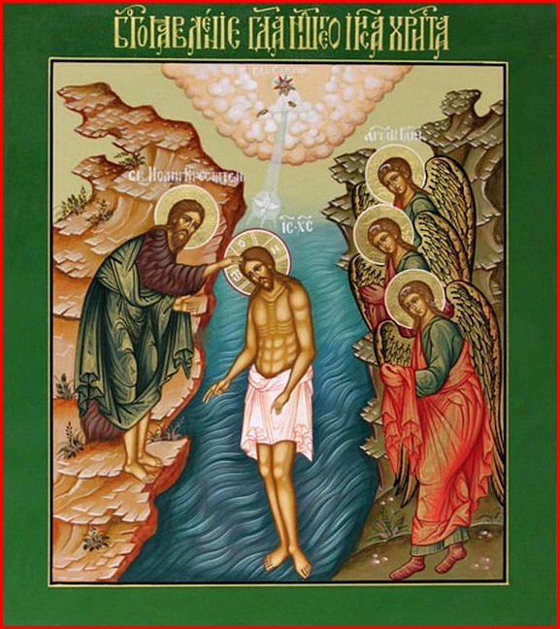

Slide 7
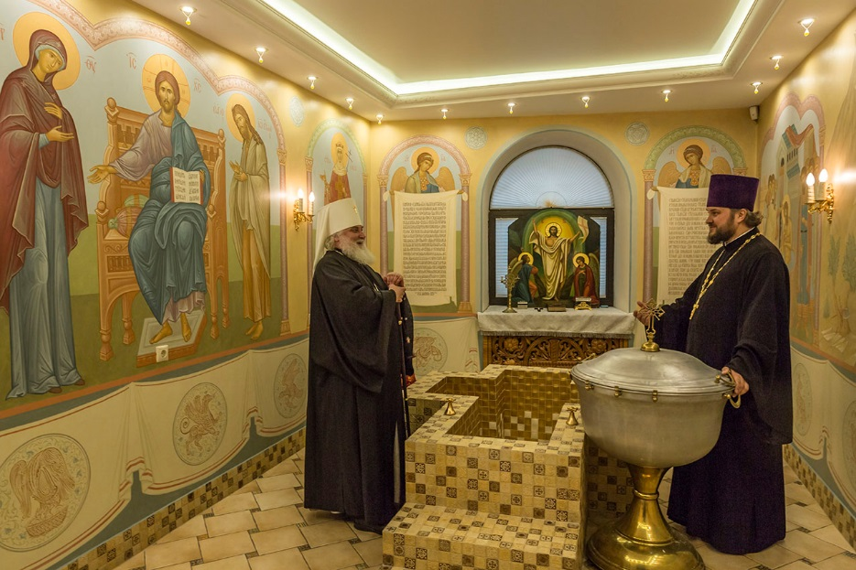

Slide 8
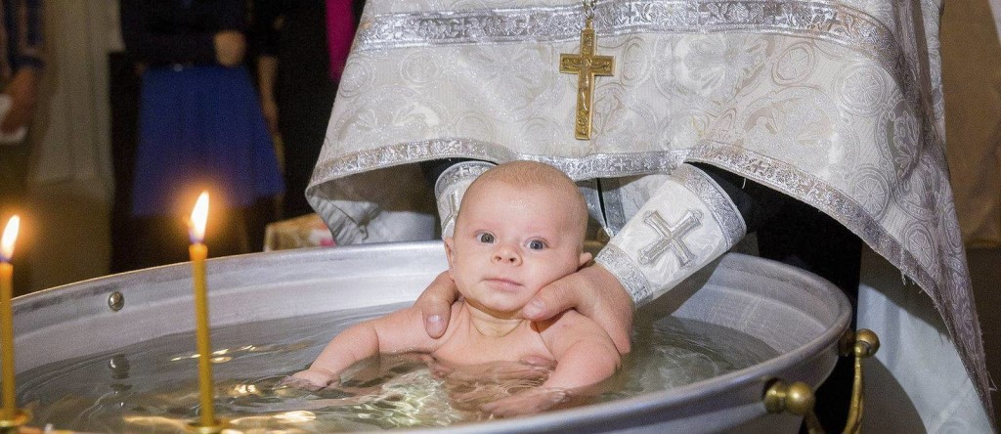

Slide 9
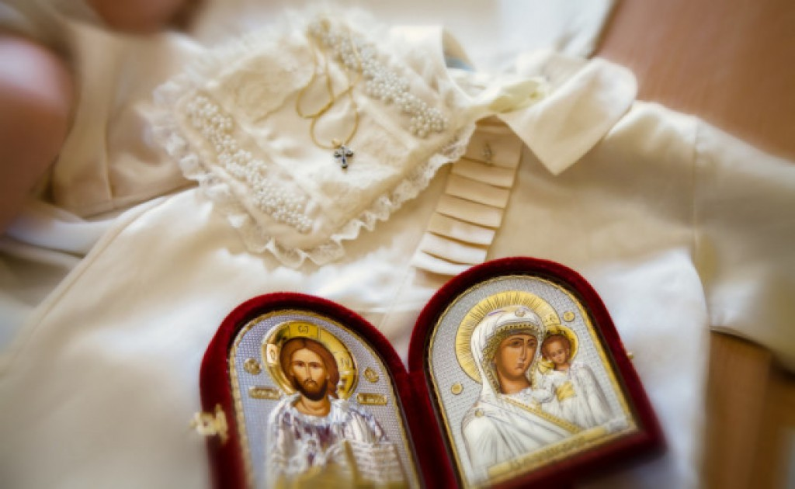

Slide 10
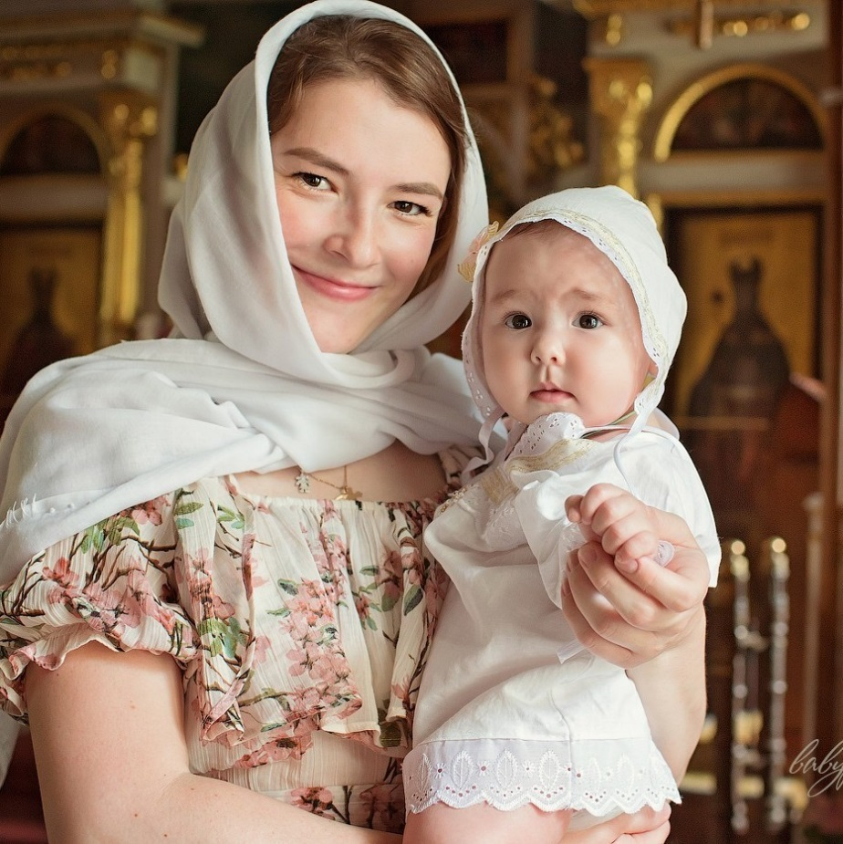
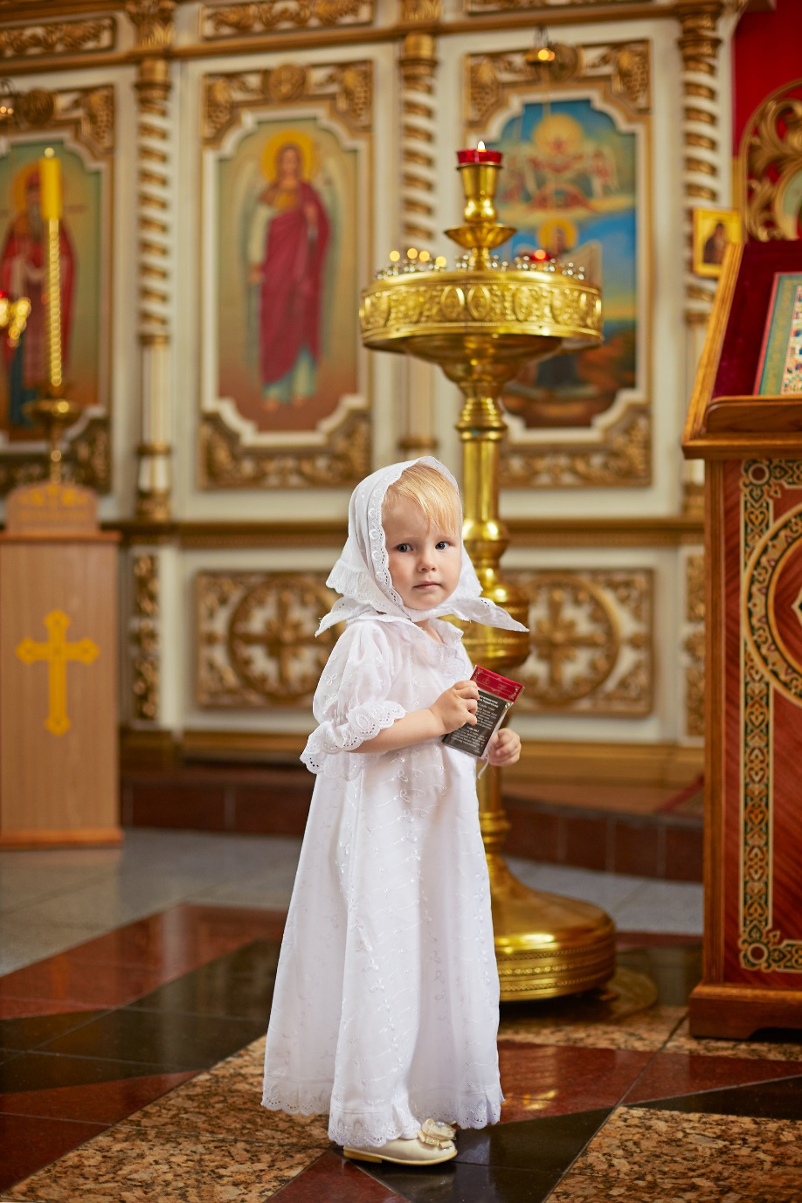

Slide 11

Источники изображений
http://subscribe.ru/group/obo-vsyom-ponemnogu/8553461/
http://www.k-istine.ru/orationem/orationem-210.htm
http://amenra.ru/?p=1259
http://fb.ru/article/154323/kak-poyavilas-kniga-kogda-poyavilas-pervaya-kniga

